Slide 1
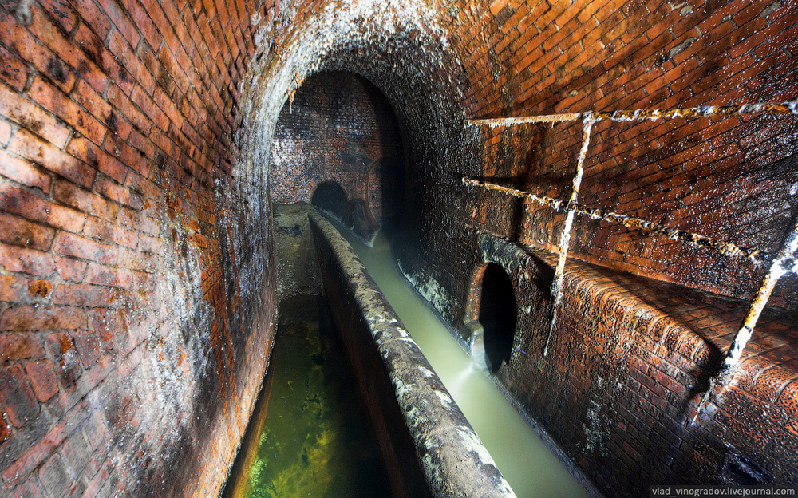
Профилактическая прочистка канализационных сетей

Slide 2
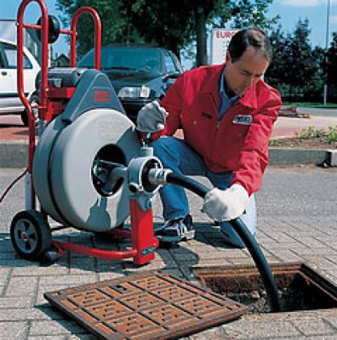
Непостоянство гидравлического режима в канализационных сетях, неблагоприятный рельеф и случайное попадание в трубы не транспортируемых сточной водой предметов вызывает необходимость профилактической прочистки сети.
Периодичность прочистки зависит от местных условий и колеблется от 1 раза в несколько лет до 2—3 раз в год. Профилактическая прочистка производится гидродинамическим, гидравлическим или механическим способами.

Slide 3
Гидродинамическая прочистка заключается в размыве и выносе осадка струей воды, подаваемой под большим напором непосредственно в трубу по шлангу от специальных машин.
Шланг с реактивным насадком, имеющим несколько отверстий, обращенных назад под углом 15—45° к оси, заводится в низовой смотровой колодец прочищаемого участка.
После включения высоконапорного насоса благодаря создаваемой струями реактивной насадок вместе со шлангом, сматываемым с барабана, быстро продвигается вперед, взмучивая осадок. Когда насадок пройдет один-два интервала между колодцами, включается привод барабана, который наматывает шланг обратно. Движущийся насадок мощными струями воды смывает уже взмученный осадок.

Slide 4
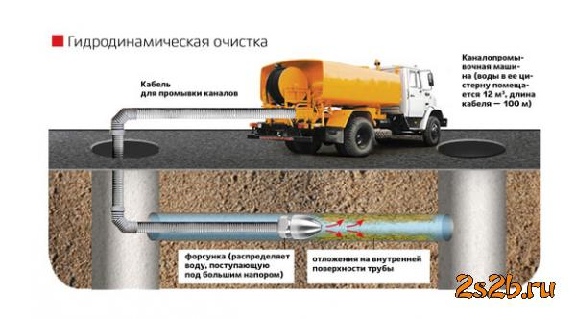
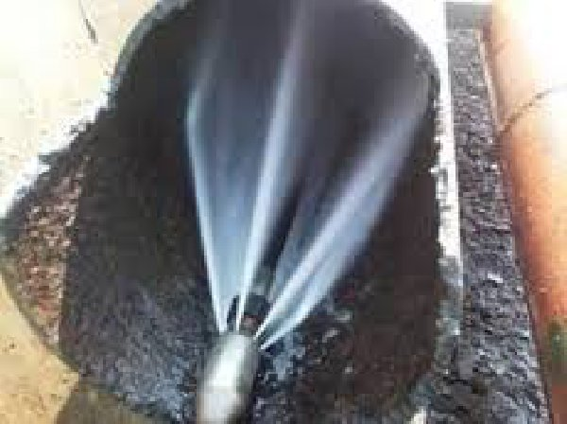
Гидродинамическим способом прочищаются бытовые, дождевые и общеспавные канализационные сети при диаметре труб от
150 до 500—600 мм.

Slide 5
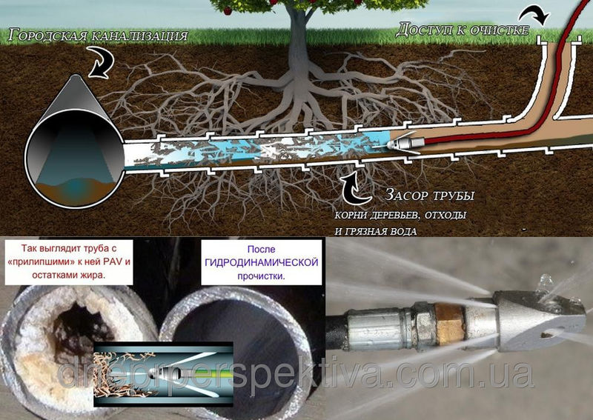

Slide 6
Гидравлическая прочистка основывается на размывающей и транспортирующей способности потока сточной или привозной воды. Созданный тем или иным путем поток с повышенными скоростями размывает и транспортирует осадок вниз по течению.

Slide 7
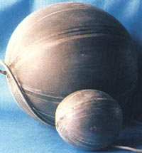
Для гидравлической прочистки плавающими снарядами применяются надувные резиновые шары, заключенные в брезентовую камеру, деревянные сплошные, деревянные или металлические полые цилиндры.

Slide 8
Гидравлическая прочистка шарами и цилиндрами применяется на бытовых и общесплавных канализационных сетях при расходах в них, близких к расчетным, и умеренной засоренности. При диаметре труб 1000 мм и больше иногда применяют Самоходные тяжелые снаряды, которые представляют собой смонтированный на тележке щит, закрывающий нижнюю часть трубы примерно на 2/3 по высоте. В верхней и нижней части щита делается водосливной вырез с подвижным прикрывающим его затвором. Такие щиты самостоятельно медленно продвигаются по трубе (скорость 50—150 м/сут); непрерывного наблюдения за ними не требуется.

Slide 9
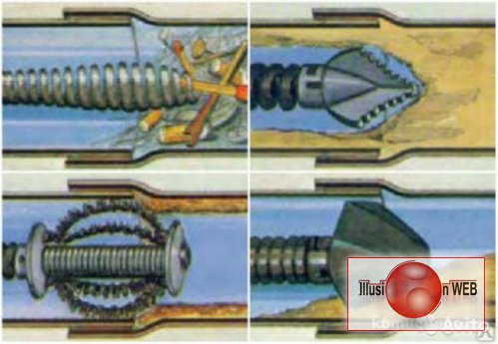
При механической прочистке удаление осадка производится путем его сгребания к смотровому колодцу и подъема на поверхность земли. Для механической прочистки употребляются различные сдвигающие осадок снаряды.

Slide 10
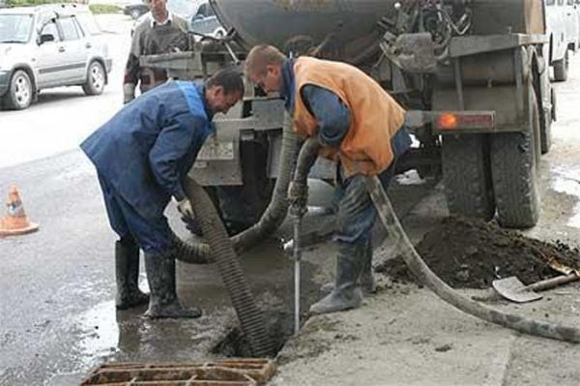
Очистка дождеприемников производится илососами различных отстойных емкостей, вакуум-машинами.
Производительность илососов зависит главным образом от дальности вывоза осадка, а также от засоренности дождеприемников. Обычно за смену очищается 15—30 дождеприемников.
При отсутствии илососов дождеприемники чистят вручную черпаками с погрузкой извлекаемого осадка в специальные контейнеры.

Slide 11
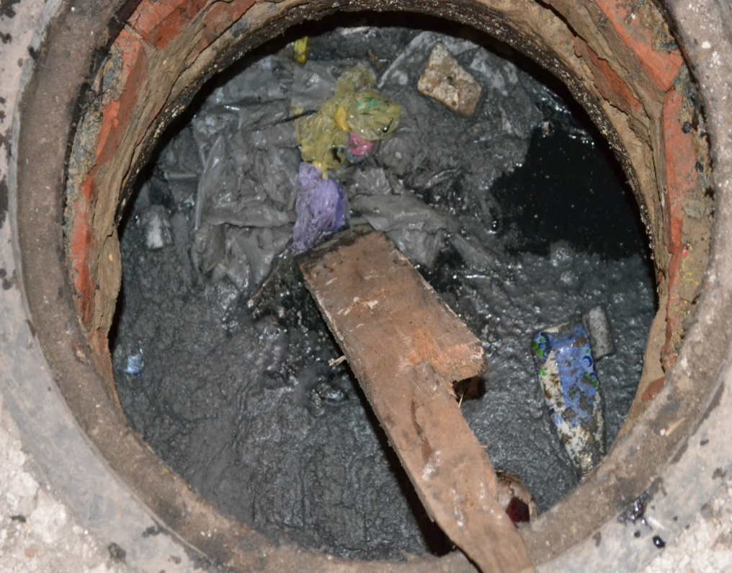
Устранение засорений канализационной
сети

Slide 12
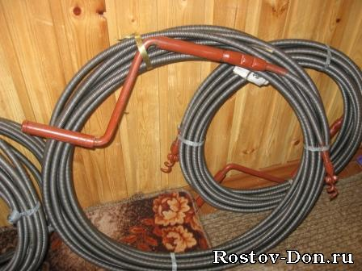
Устранить засорение можно следующим образом:
- проволокой, гибким шлангом или палками-продвижками (с опусканием в колодец);

Slide 13
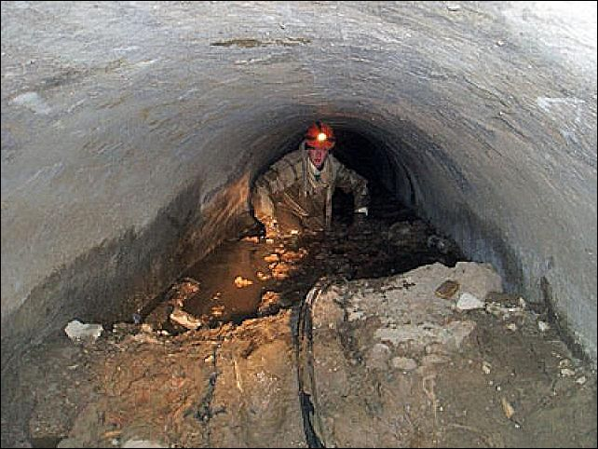
- путем непосредственного разбора или разбивки засора вручную в местах присоединений к тоннельным коллекторам (с опусканием в шахту или скважину рабочих в гидрокостюмах или брезентовой спецодежде);

Slide 14
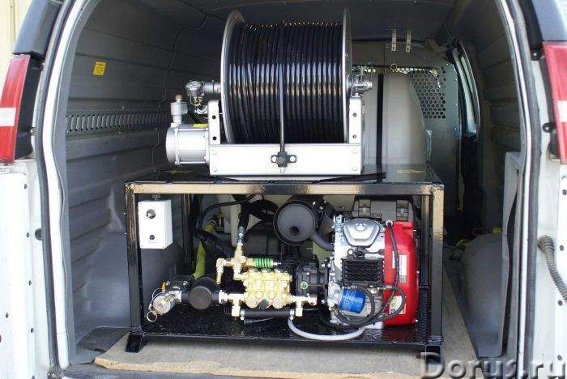
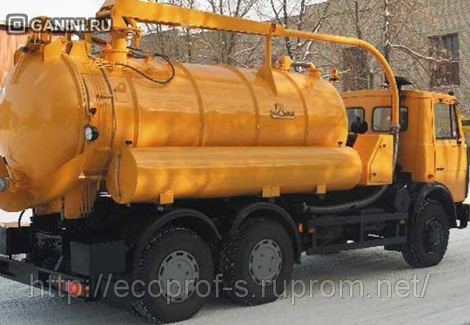
- размывом или пробивкой засора с помощью поливочной машины, гидродинамических высоконапорных установок или компрессоров.

